Slide 1
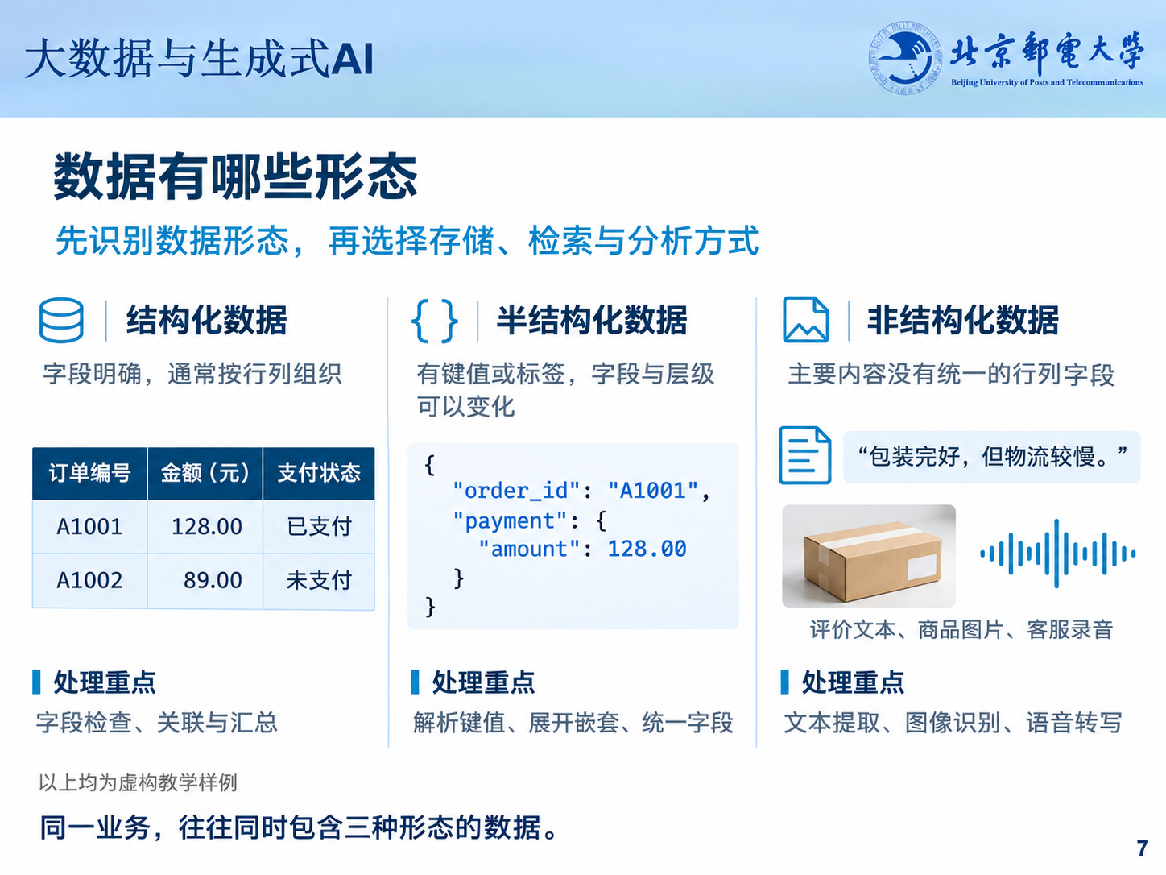
大数据与生成式AI
数据有哪些形态
先识别数据形态，再选择存储、检索与分析方式
结构化数据
半结构化数据
非结构化数据
字段明确，通常按行列组织
有键值或标签，字段与层级
主要内容没有统一的行列字段
可以变化
订单编号 | 金额（元） | 支付状态
A1001 | 128.00 | 已支付
A1002 | 89.00 | 未支付
“包装完好，但物流较慢。”
{
"order_id": "A1001",
"payment": {
"amount": 128.00
}
}
评价文本、商品图片、客服录音
处理重点
处理重点
处理重点
字段检查、关联与汇总
解析键值、展开嵌套、统一字段
文本提取、图像识别、语音转写
以上均为虚构教学样例
同一业务，往往同时包含三种形态的数据。
7
Notes:
本页区分结构化、半结构化和非结构化数据。订单表、JSON、评价文本及商品图片为虚构教学样例。结构化订单表中的金额表示订单金额，不意味着未支付订单已经产生实收。JSON中A1001的payment.amount为128.00，与表格一致。同一业务可同时产生三种形态，形态影响解析、存储、检索和分析方式。概念参考：https://aws.amazon.com/what-is/structured-data/ 。

